Slide 1

Un Full Web Stack Framework
Andrés Sánchez - Diego Velásquez - Rodrigo Venegas - María Venegas
Verano 2019-2020

Slide 2
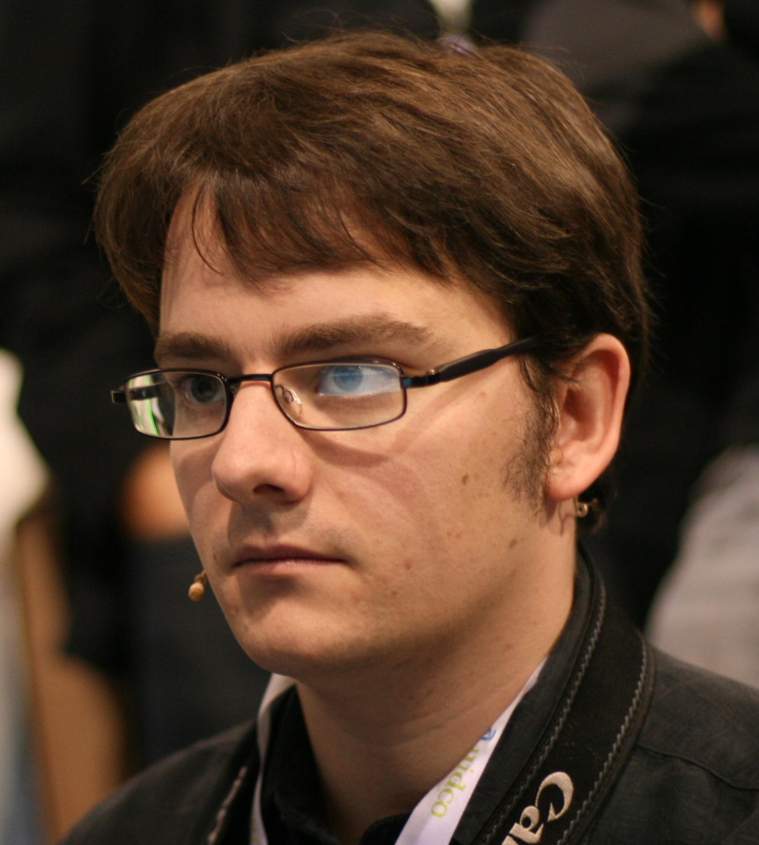
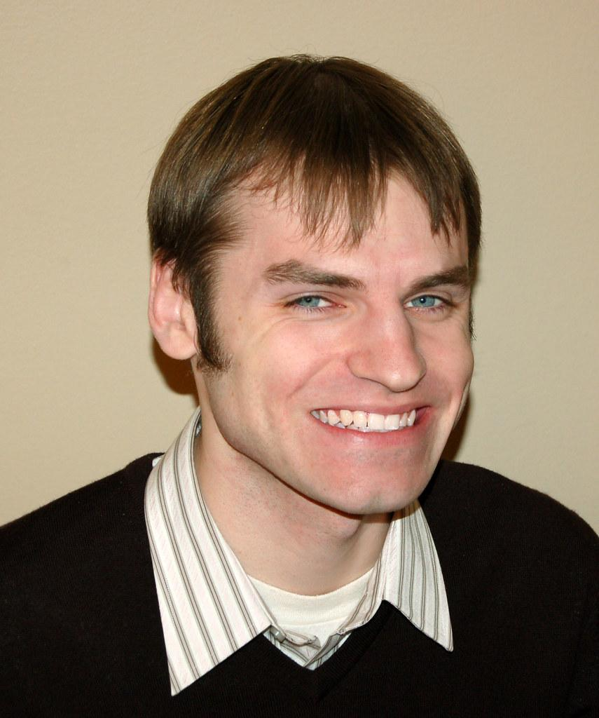

Historia
Adrian Holovaty Simon Willison

Slide 3





Principales Características

Slide 4
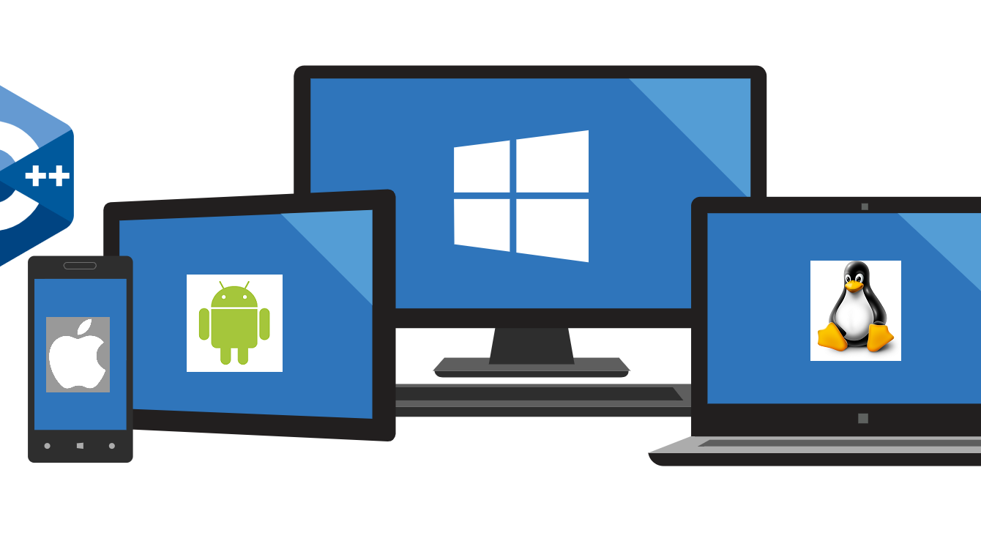
Filosofías de Diseño
Loose coupling
DRY (Dont Repeat Yourself!)
Explícito es mejor que implícito

Slide 5
Arquitectura
ORM
MTV
Model
View
Template

Slide 6
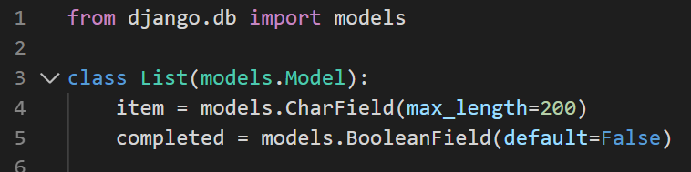
Model

Slide 7
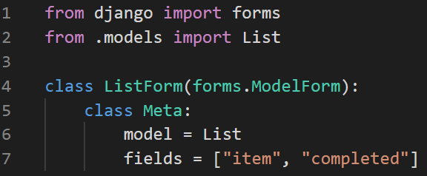
Model

Slide 8
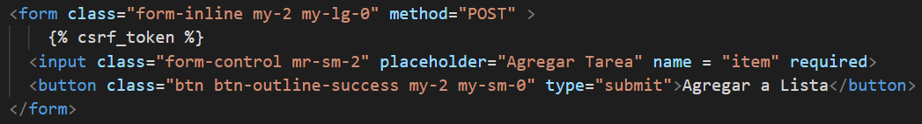
Template

Slide 9
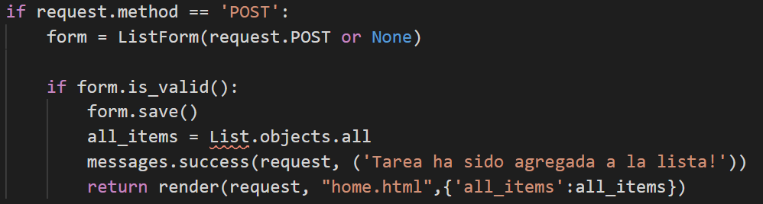
View

Slide 10
Ventajas y Desventajas

Slide 11








Aplicaciones

